Slide 1
APLICAȚIE WEB DE INFORMARE CENTRALIZATĂ ASUPRA ZONELOR URBANE PROTEJATE, CU INDICAȚII DE ORIENTARE
Autor: Andrei SĂRĂNDAN, Licenţǎ – Anul 4, Grupa 341 A1, Facultatea de Automatica şi Calculatoare
Adresa E-mail: andreisarandan02@gmail.com
Îndrumător Știinţific: Prof. Dr. Ing. Anca Daniela IONIȚĂ

Slide 2

APLICAȚIE WEB DE INFORMARE CENTRALIZATĂ ASUPRA ZONELOR URBANE PROTEJATE, CU INDICAȚII DE ORIENTARE
Autor: Andrei SĂRĂNDAN, Licenţǎ – Anul 4, Grupa 341 A1, Facultatea de Automatica şi Calculatoare
Adresa E-mail: andreisarandan02@gmail.com
Îndrumător Știinţific: Prof. Dr. Ing. Anca Daniela IONIȚĂ

Slide 3
APLICAȚIE WEB DE INFORMARE CENTRALIZATĂ ASUPRA ZONELOR URBANE PROTEJATE, CU INDICAȚII DE ORIENTARE
Autor: Andrei SĂRĂNDAN, Licenţǎ – Anul 4, Grupa 341 A1, Facultatea de Automatica şi Calculatoare
Adresa E-mail: andreisarandan02@gmail.com
Îndrumător Știinţific: Prof. Dr. Ing. Anca Daniela IONIȚĂ

Slide 4
INTRODUCERE
De ce aplicație web ?
Accesibilitate.
Rapiditate.
Compatibilitate cu diferite platforme.
De ce este aplicația în limba engleză?
Zonele cu Emisii Reduse au o influență semnificativă în Uniunea Europeană, unde engleza este limba predominantă.
În România, nu există nici o zonă desemnată cu emisii reduse.
Ce sunt Zonele Urbane Protejate ?
Zone geografice unde se dorește reducerea poluării.
Notes:
Pentru inceput as dori sa mentionez ca am ales platforma web deoarece aplicatia isi doreste sa atinga o audienta cat mai larga, astfel este usor accesibila de pe orice dispozitiv. Totodata, deoarece vizeza legislatii din intreg continentul, am considerat ca limba engleza este mai potrivita atat ca si terminologie dar si pentru impact. Termenul Zonele Urbane Protejate se refera la zone geografice unde se doreste reducerea polouarii, in special cea provenita de la automobile. Acestea pot fi de mai multe tipuri si cele mai frecvente sunt Zonele cu Emisii Reduse.

Slide 5
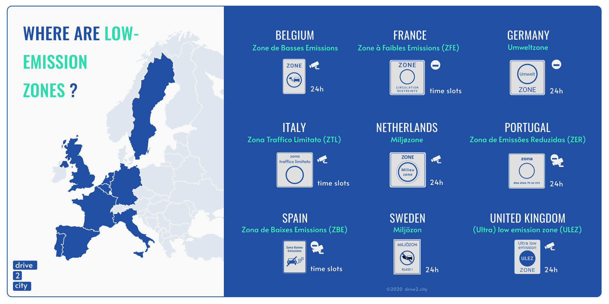
CE SUNT ZONELE CU EMISII REDUSE?
Zonele cu Emisii Reduse (Low Emission Zones):
Centrele marilor orașe.
Accesul vehiculelor cu un grad ridicat de emisii este restricționat.
Autonomie legislativă pentru fiecare țară.
Caracter temporar sau permanent [1].
Notes:
Mai exact acestea sunt inalnite in mare parte din tarile Europene si in general reprezinta centrele marilor orase. Aici accesul vehiculelor cu un grad de poluare ridicat este restrictionat partial sau total. Acest lucru se face pentru a diminua poluarea, deoarece des exista alti factori de polarea, in centrele oraselor, masinile sunt cele mai agravante, in special cele vechi sau cele Diesel. Desi Uniunea Europeana incurajeaza statele membre sa ia astfel de masuri pentru a reduce poluarea, nu exista un cardu legislativ standardizat.Tarile au autonomia de a isi impune propriile restrictii. Din acest motiv, exista foarte multe diferente de la o zona la alta, in unele cazuri chiar si pentru restriciile oraselor din aceeasi tara. Restrictiile difera in functie de tipul de autovehicul, combustibilul folosit si de standardul de poluare Euro al acestuia.

Slide 6

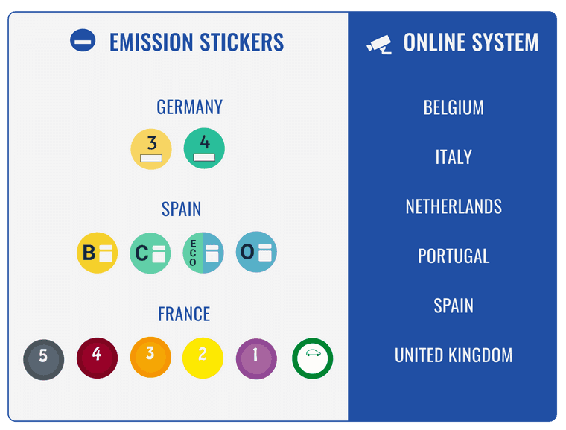
TIPURI DE VIGNETE
Vignete digitale: Belgia, Danemarca, UK.
Vignete fizice: Germania [2], Franta, Spania.
Fără vignete: Italia, Portugalia, Polonia, Ungaria, Olanda, Bulgaria.
Notes:
In general accesul in ZER se face pe baza unor Vignete. Acestea pot fi asignate doar masinilor care indeplinesc niste conditii minime, dupa Euro Standard.
Unele tari au optat pentru vignete fizice, sub forma de abtibild in parbriz, cele mai des intalnite la noi sunt cele din Germania. Acestea trebuiesc puse in permananenta in parbriz.
Exista altele care folosesc vignete digitale, unde masina trebuie inregistrata in baza de date nationala si se face verificarea prin intermediul camerelor.
Exista si alte tari unde nu exista vignete, dar totusi se impun niste standarde minime pentru access
Desi ele sunt similare, ca functionare, este greu sa stabilim o corelatie intre vignetele de la o tara la alta. In afara de Spania, restul tarilor nu recunosc vignete de provenienta din alte tari.

Slide 7
Tabel 1. Number of Low-Emissions Zones in Europe 2022-2025[3]
PREDICȚII LEGATE DE EVOLUȚIA ZONELOR CU EMISII REDUSE
Country | Number of LEZs in 2022 | Project number of LEZs by 2025
Italy | 172 | 172
Germany | 78 | 78
United Kingdom | 17 | 18
Netherlands | 14 | 14
France | 8 | 42
Sweden | 8 | 8
Austria | 6 | 6
Denmark | 4 | 4
Spain | 3 | 149
Belgium | 3 | 4
Norway | 3 | 3
Czechia | 1 | 1
Finland | 1 | 1
Greece | 1 | 1
Portugal | 1 | 1
Poland | 0 | 2
Bulgaria | 0 | 3
Notes:
Numarul total de ZER in 2025 este estimat in jur de 500, cu majoritatea in Italia, Spania si Germania.
Multitudinea restrictiilor creaza confuzie pentru persoanele care isi doresc sa calatoreasca cu masina, lucru care din pacate duce la nerespectarea regulilor de circulatie, deci la poluare. Adesea resursele existente nu reusesc sa acopere sau sa structureze suficient de clar inormatia existenta, astfel creand nevoia acestei aplicatii web care isi doreste sa ofere un model universal de validare a accesului.

Slide 8
ROLUL APLICAȚIEI
Platformă Web destinată persoanelor care călătoresc cu mașina în Europa.
Sursă de informare despre restricțiile în vigoare.
Posibilitatea de gestionare a vignetelor.
Algoritmi pentru validarea accesului în zonele cu emisii reduse.
Identificarea vignetelor potrivite pentru orice vehicul.

Slide 9
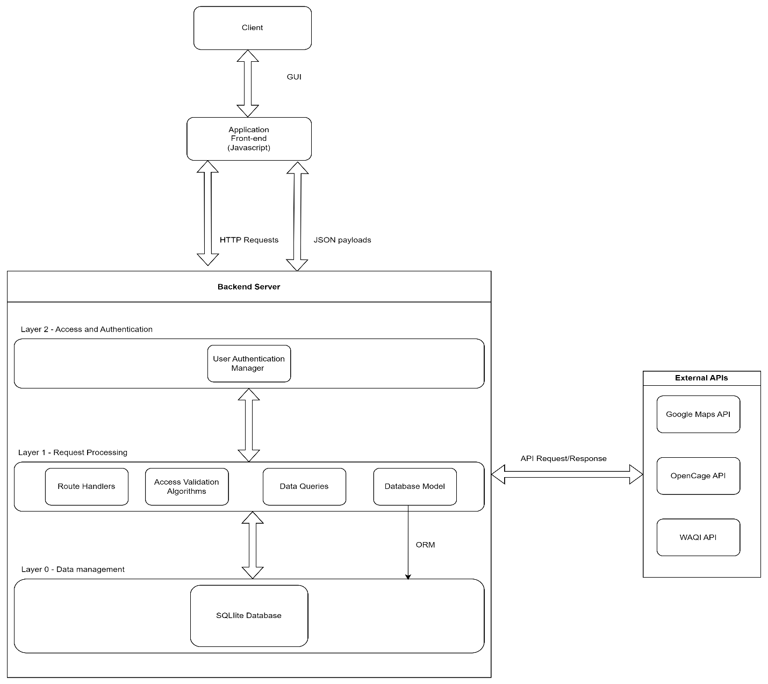
DEZVOLTAREA APLICAȚIEI
Arhitectura:
Client - Server
Tehnologii folosite:
Python Flask [4]
SQLite
HTML + CSS
JavaScript
Google Maps API
Notes:
Fiind o aplicatie web, arhitectura sistemului urmeaza modelul Client-Server, unde serverul este implementat in Python folosind Flask, iar clientul este implementat in JavaScript, impreuna cu HTML si CSS. Serverul, sau backend-ul, este responsabil de logica aplicatiei, gestionarea algoritmilor si procesarea datelor, in timp ce clientul se ocupa de interfata grafica, facilitand interactiunea cu utilizatorul. Comunicarea intre client si server se realizeaza prin cereri HTTP, unde clientul solicita resurse de la server. Serverul primeste aceste cereri, proceseaza datele si trimite un raspuns inapoi la client. Transferul de date se face in format JSON, acestea fiind incluse in cererile si raspunsurile HTTP. Programarea asincrona in JavaScript permite o experienta web fluida, prin comunicarea eficienta client-server, eliminand necesitatea reincarcarilor complete ale paginii. Modelul bazei de date este creat in fisierele Python, folosind tehnica de mapare a obiectelor relationale (ORM). Fiecare tabela din baza de date corespunde unei clase Python, tehnica oferita de SQLAlchemy, care asigura operatiile esentiale pentru baza de date (creare, stergere, etc.). In plus, interactiunea cu API-urile externe, cum ar fi Google Maps, implica trimiterea de cereri HTTP de la aplicatie si procesarea raspunsurilor primite. Autorizarea acestor cereri se face printr-o cheie API speciala, furnizata direct de furnizorul serviciilor.

Slide 10
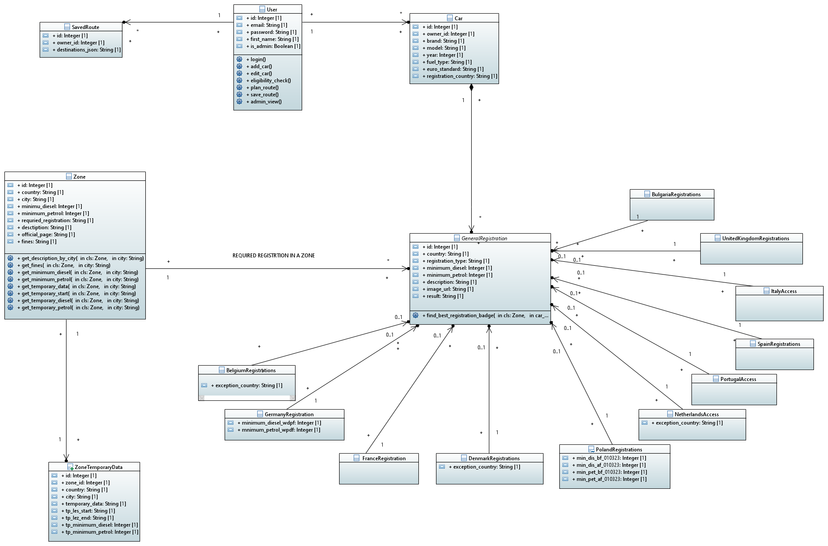
BAZA DE DATE
Notes:
Modelarea bazei de date trebuie sa contina atat tabele pentru stocarea datelor utilizatorilor (cum ar fi conturile, masinile si rutele salvate) dar si date despre zonele cu emisii reduse si vignetele sau criteriile pentru access in aceste zone.
Ca si implementare avem:
Doua tabele relationate, care contin date cu caracter permanent, respective temporar depsre aceste zone.
O clasa abstracta, care nu creeaza un tabel in baza de date, dar este extinsa de alte clase. Acestea creeaza tabele pentru informatii referitoare la vignetele sau criteriile minime de acces acolo unde este cazul. Totodata, aceste clase implementeaza metoda care marcheaza vigneta pentru care un vehicul este eligibil.
Trei tabele pentru stocarea conturilor, masinilor si rutelor. Parolele de utilizator sunt criptate cu algoritmul sha256 inainte de a fi salvate.

Slide 11
FUNCȚIONALITATEA APLICAȚIEI
Validarea accesului în Zonele cu Emisii Reduse
Identificarea Vignetei potrivite pentru automobil
Adresele selectate de utilizator sunt transmise către Server.
Sunt identificate țările, respectiv orașele.
Interfața grafică actualizează harta.
Sunt declanșați algoritmii de validare a accesului.
Rezultatele sunt afișate în interfața grafică.
Algoritmii țin cont de țara selectată de utilizator.
Interacționeaza cu baza de date pentru a stabili în ce clasă se încadrează vehiclulul și ce vigneta poate fi asignată.
Oferă informații generale despre cadrul legislativ
Notes:
FUNCȚIONAREA SISTEMULUI DE VALIDARE A ACCESULUI
Validarea accesului în Zonele cu Emisii Reduse
Clientul colectează informațiile introduse de utlizator si trimite o cerere catre Server. Intre timp, interfata grafica este actualizata si afiseaza traseul intre desinatii.
Backend-ul proceseaza cererea si stabileste care sunt tarile si orasele pentru care dorim sa facem verificarea. Practic, pe baza acestui input, sunt porniti pe rand algoritmii de validare a accesului. Deoarece criteriile difera de la o tara la tara, fiecare are un alt algoritm. Acestia interactioneaza cu baza de date si compara informatiile existente despre vehiculul utilizatorului cu cele despre orasele din input. Astfel se formuleaza un raspuns, datele sunt integrate in formatul JSON si transmise inapoi catre Client.
Acesta, pe baza algoritmilor prestabiliti in JavaScript, proceseaza raspunsul astfel incat sa ofere niste informatii clare de orientare. Practic sunt formate o serie de alerte care contin informatiile relevante despre accesul vehiculului selectat.
Identificarea Vignetei potrivite pentru automobil
Similar cu procesul anterior, aplicatia interactioneaza cu baza de date pentru a stabili in mod automat care este vigneta potrivita vehiclului selectat.
In mod cert acest lucru este posibil doar in tarile care au vignete existente, iar pentru restul sistemul furnizez informatii generale despre pozitionarea vehiculului vis-à-vis de legea in vigoare, adica daca accesul i-ar fi permis sau nu.

Slide 12
CONCLUZII
Aplicația reprezintă o platformă de informare ușor accesibilă​.
Interfața intuitivă este ideală pentru orice utilizator​.
Baza de date din spatele aplicației oferă accesul la o gamă largă de informații​.
Algoritmii de validare ușurează considerabil procesul de navigare​.
Aplicația promovează respectarea legislației cu privire la Zonele cu Emisii Reduse​.

Slide 13
POSIBILTĂȚI DE DEZVOLTARE
Acoperirea tuturor formelor de restricție a vehiculelor în zonele urbane.
Incluziunea altor tipuri de vehicule.
Extinderea funcției de navigație printr-o aplicație web.
Achiziția de date suplimentare legate de impactul restrictiilor din Zonele cu Emisii Reduse pentru a crea statistici despre eficiența lor.

Slide 14
BIBLIOGRAFIE
[1] European Commission. "Urban Vehicle Access Regulations." [Online]. Available: https://transport.ec.europa.eu/transport-themes/urban-transport/urban-vehicle-access-regulations_en. Accesat în 8 mai 2024.
[2] GermanEmissionsSticker.com. "The German Diesel Ban." [Online]. Available: https://www.germanemissionssticker.com/the-german-diesel-ban/. Accesat în 22 aprilie 2024.
[3] Statista. "Low Emission Zones in Europe by Country." [Online]. Available: https://www.statista.com/statistics/1321264/low-emission-zones-europe-by-country/. Accesat în 3 februarie 2024.
[4] A. David, Foundation Dynamic Web Pages with Python: Create Dynamic Web Pages with Django and Flask. Apress, 2020.
[5] European Parliament. "CO2 Emissions from Cars: Facts and Figures." [Online]. Available: https://www.europarl.europa.eu/topics/en/article/20190313STO31218/co2-emissions-from-cars-facts-and-figures-infographics. Accesat în 5 februarie 2024.
[6] M. Grinberg, Flask Web Development, 2nd Edition. O'Reilly Media, Inc., 2018.

Slide 15
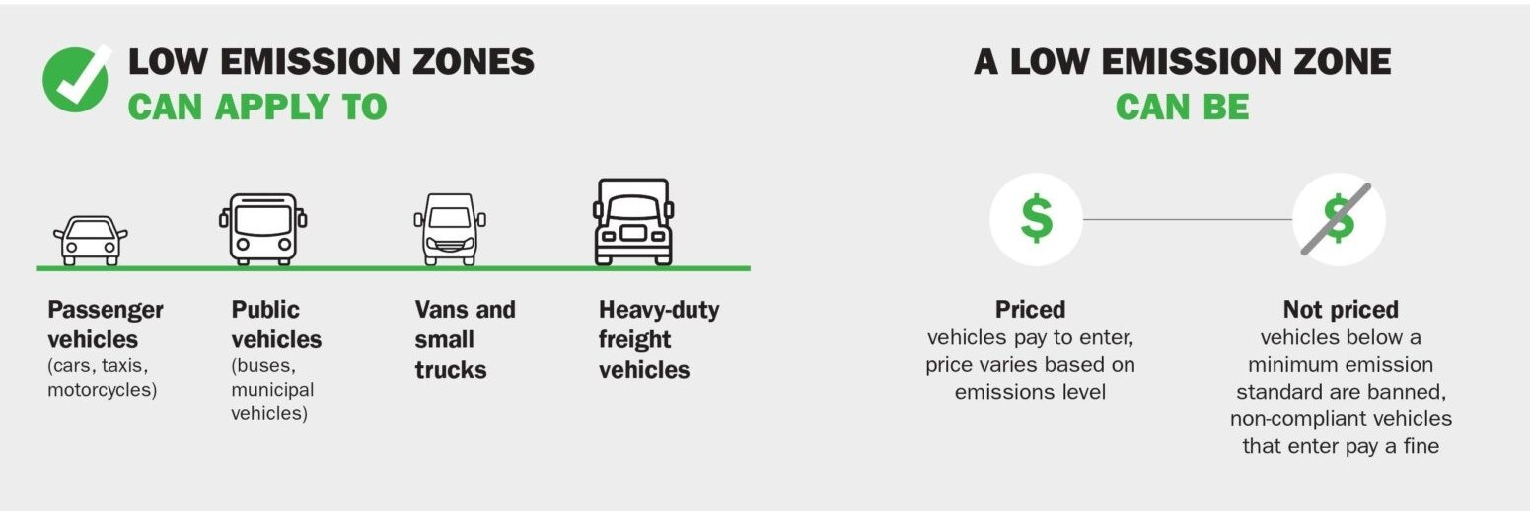
PROVOCĂRI
Varietatea si complexitatea Zonelor cu Emisii Reduse poate crea confuzie în rândul populației.
Resursele existente sunt greu de accesat.
Navigarea dificilă => nerespectarea regulilor.

Slide 16
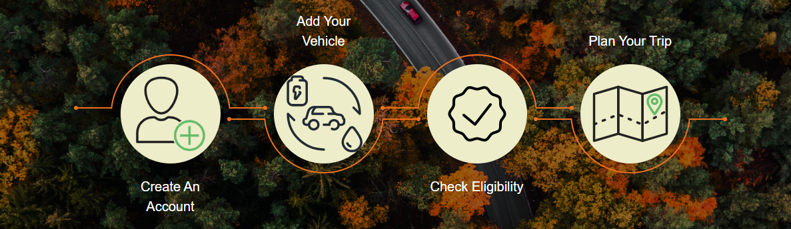
UTILIZAREA APLICAȚIEI
Eligiblity Check
Vehicle
Route Planner

Slide 17
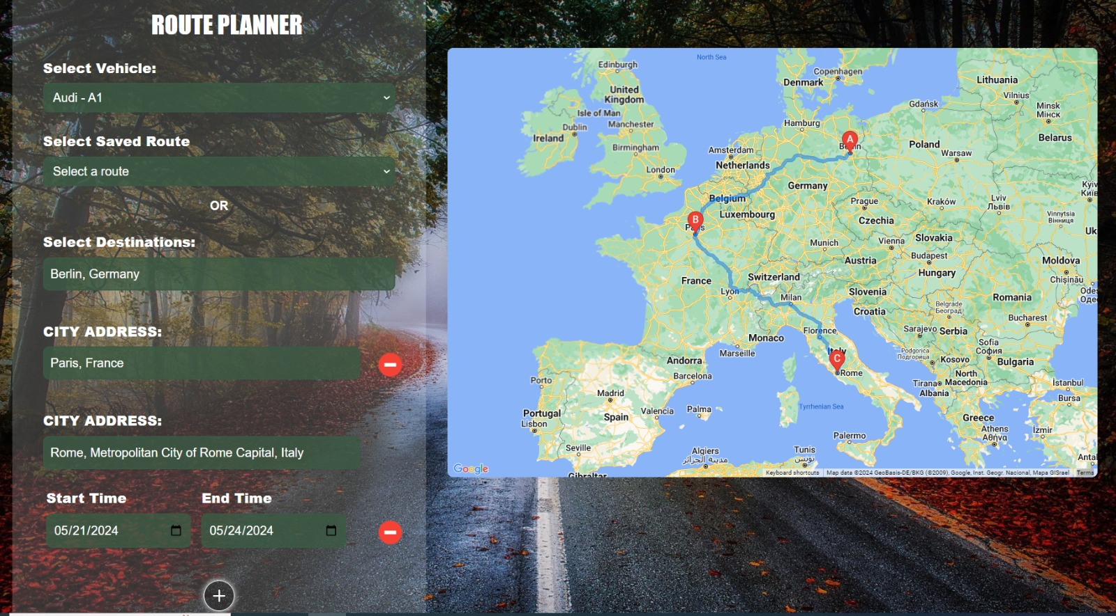
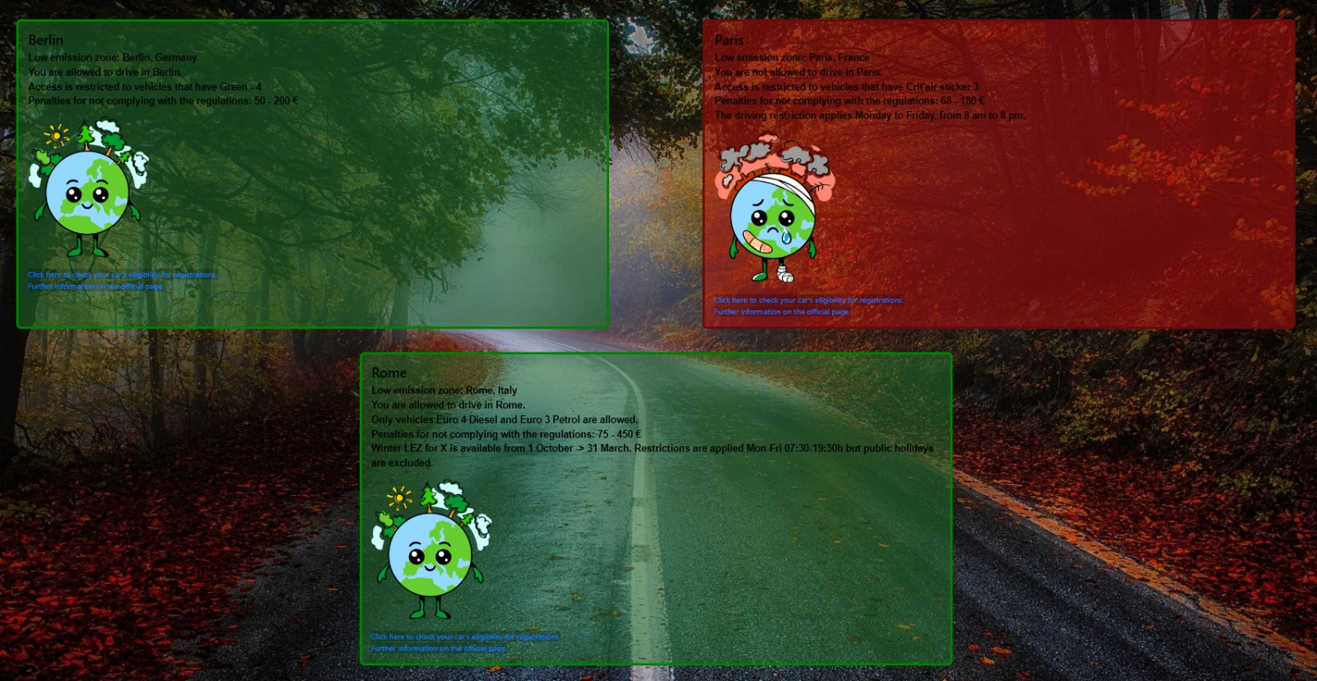
ROUTE PLANNER

Slide 18
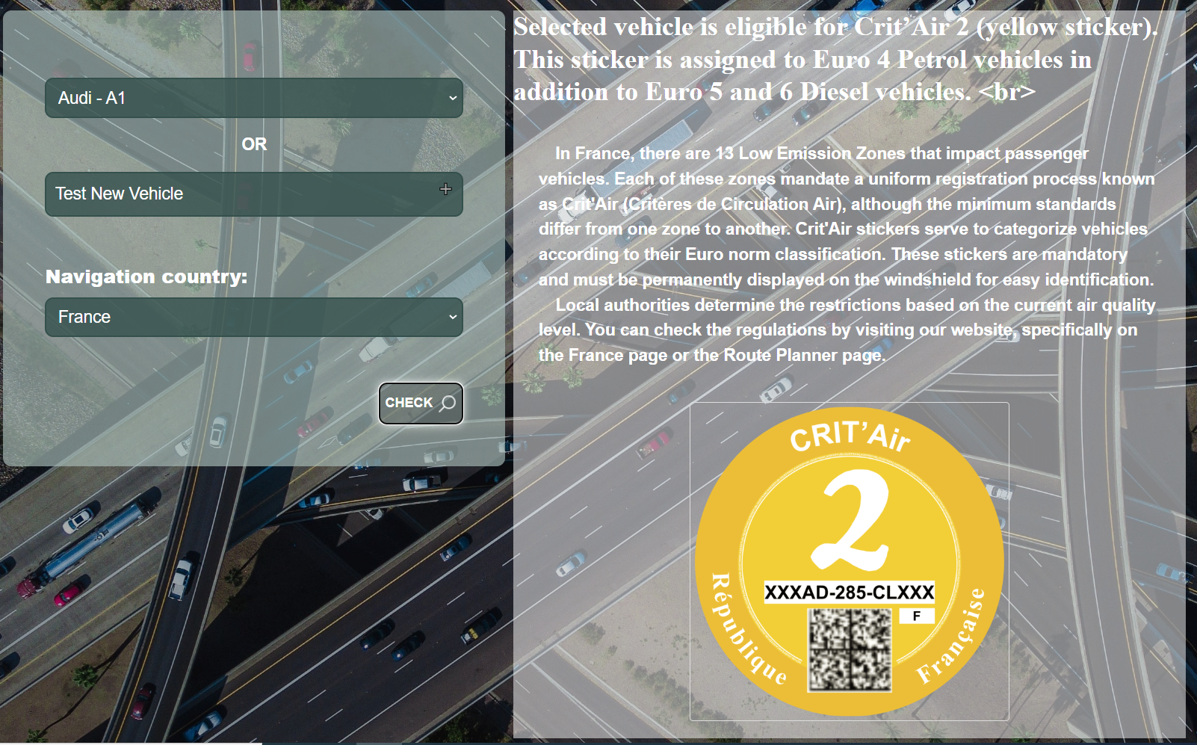
ELIGIBILITY CHECK

